Slide 2
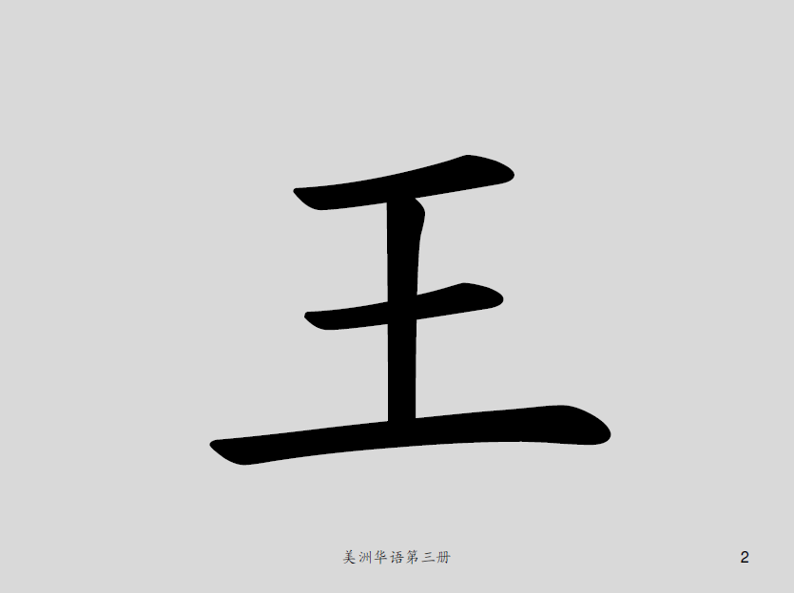
王

Slide 3
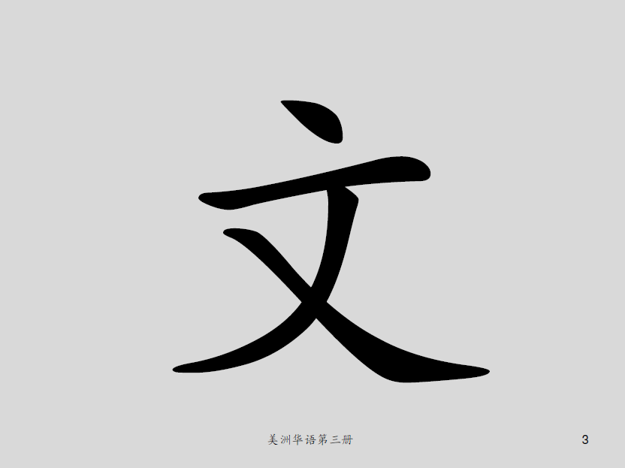
文

Slide 4
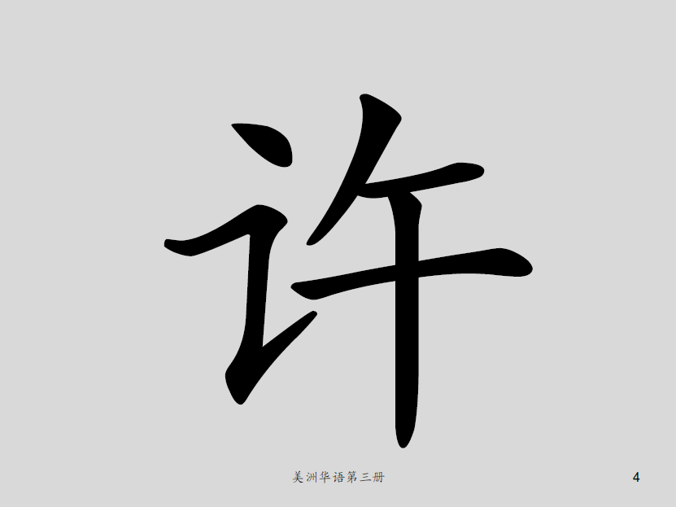
許

Slide 5
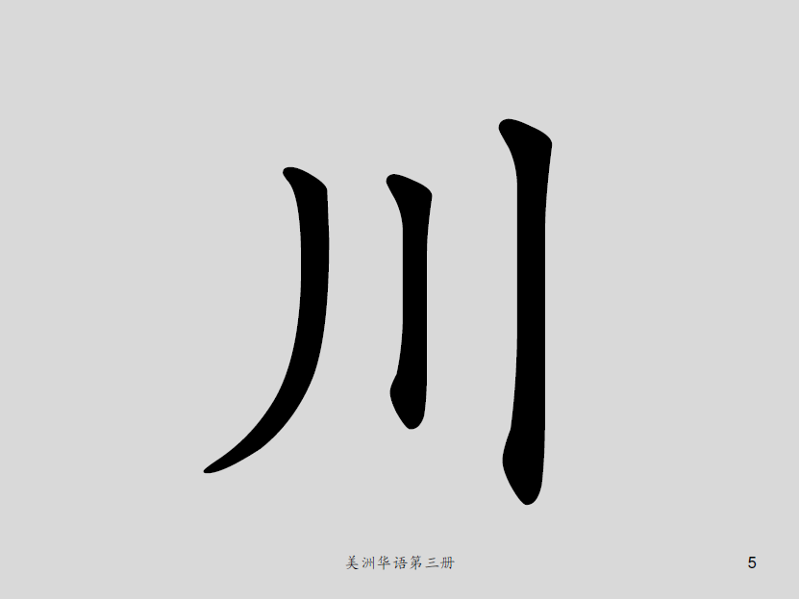
川

Slide 6
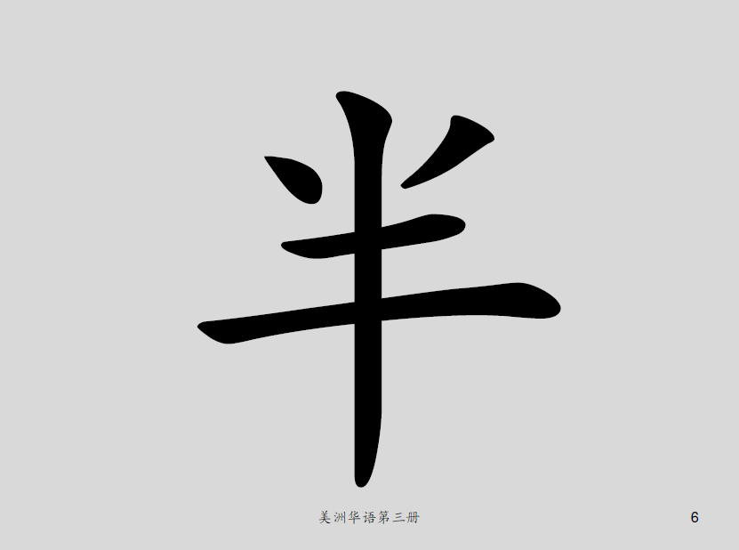
半

Slide 7
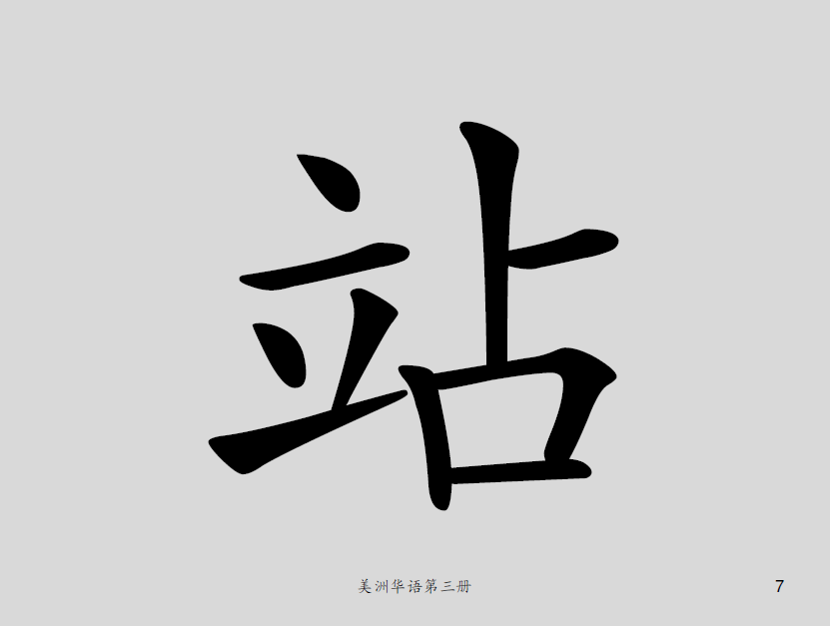
站

Slide 8
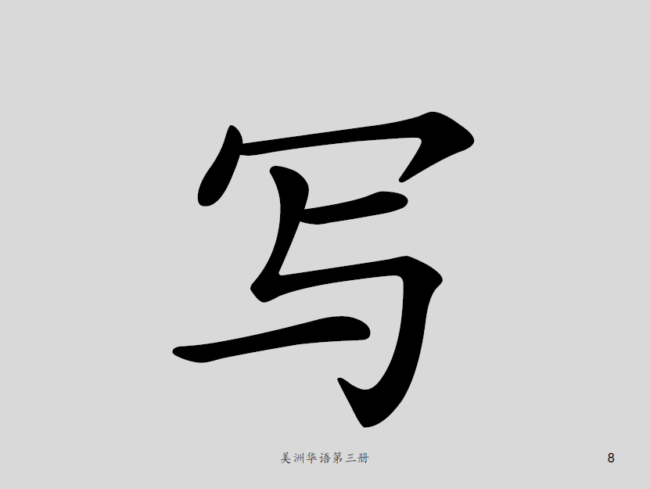
寫

Slide 9
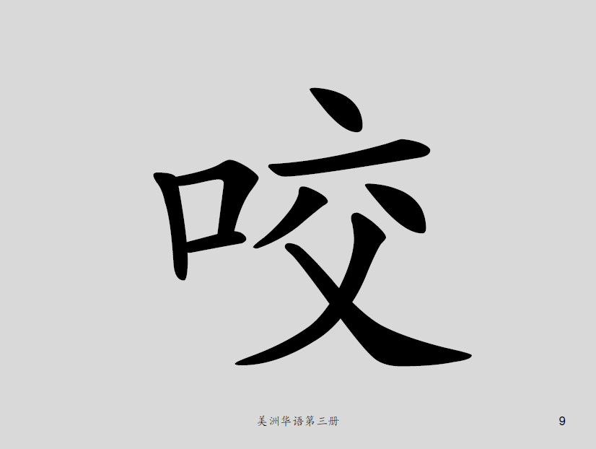
咬

Slide 10
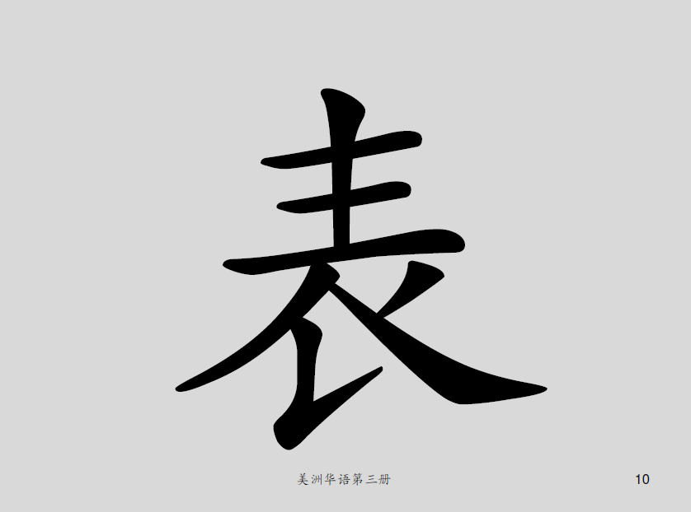
表

Slide 11
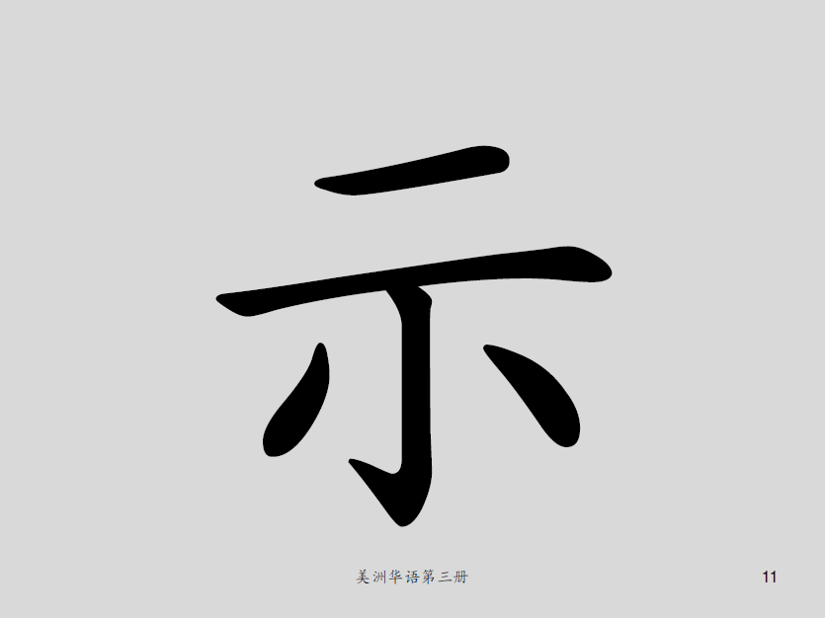
示

Slide 12
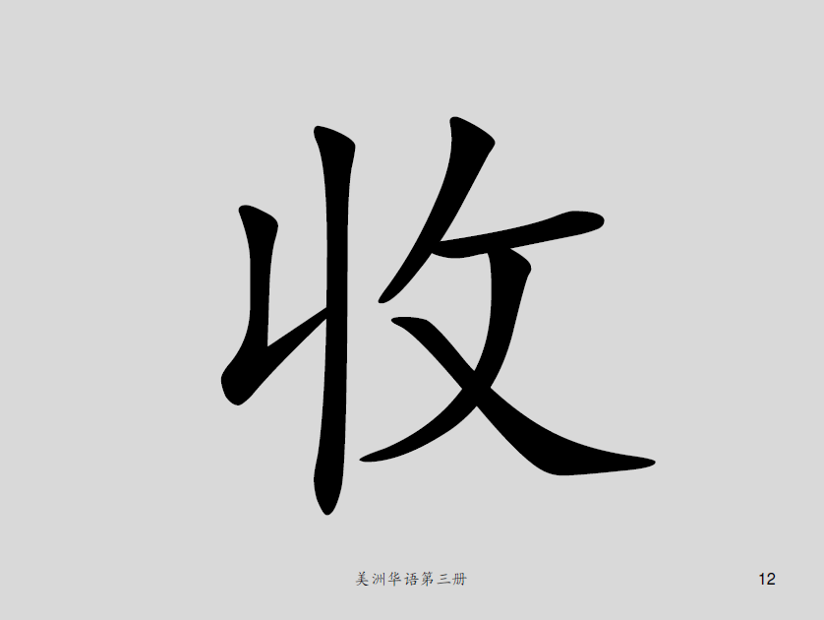
收

Slide 13
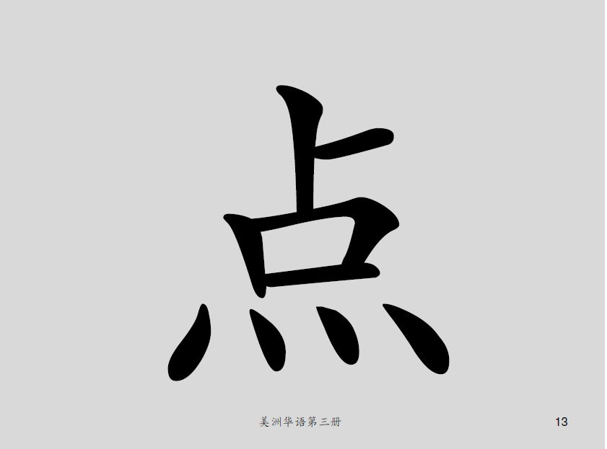
點

Slide 14
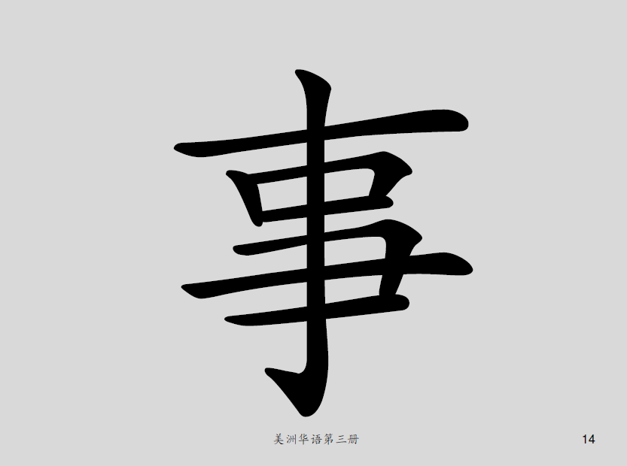
事

Slide 15
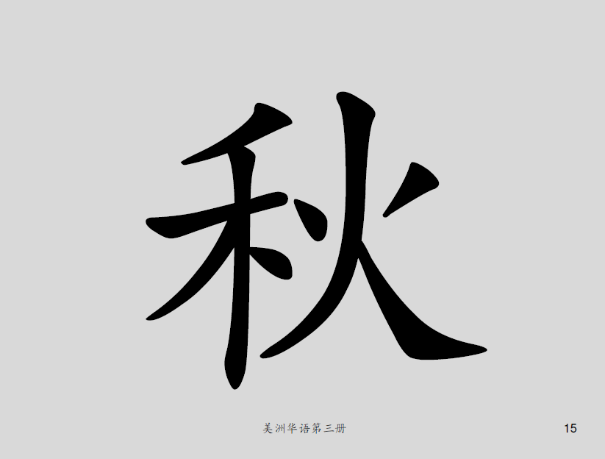
秋

Slide 16
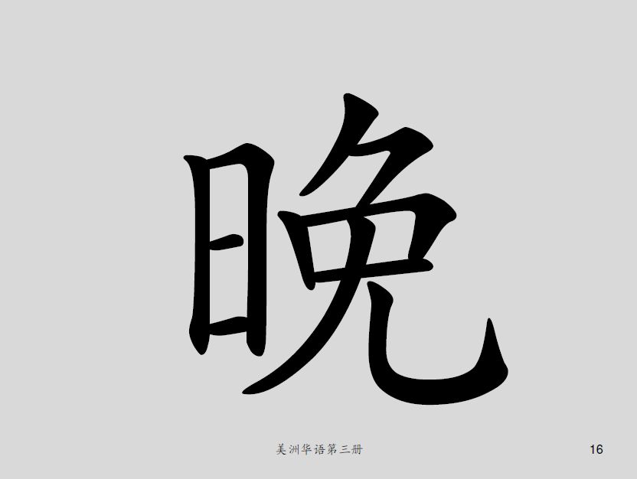
晚

Slide 17
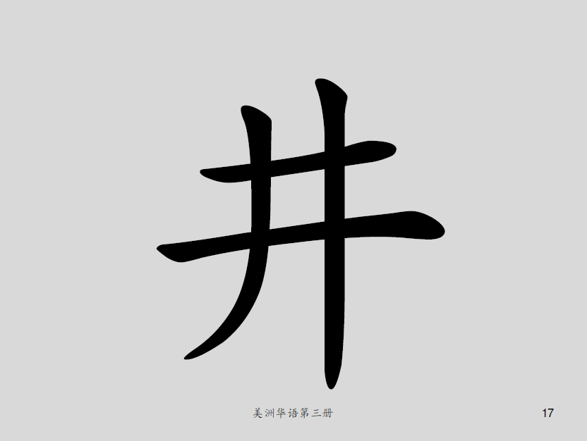
井

Slide 18
隻

Slide 19
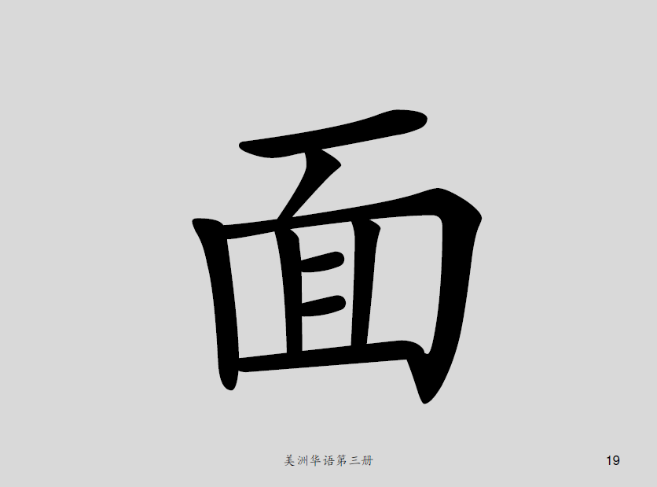
面

Slide 20
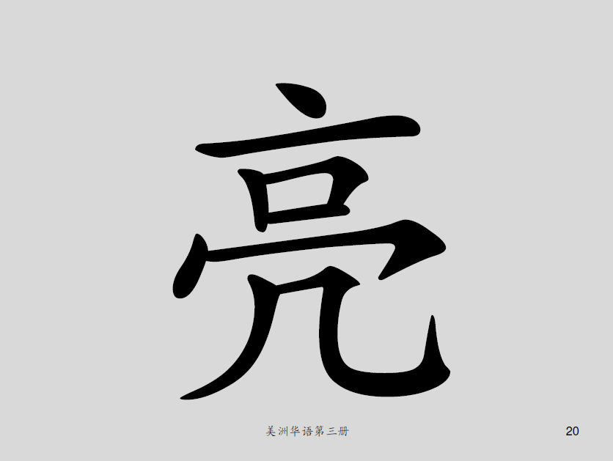
亮

Slide 21
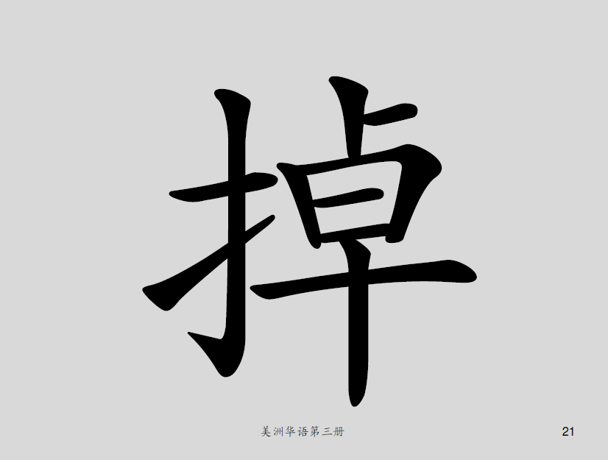
掉

Slide 22
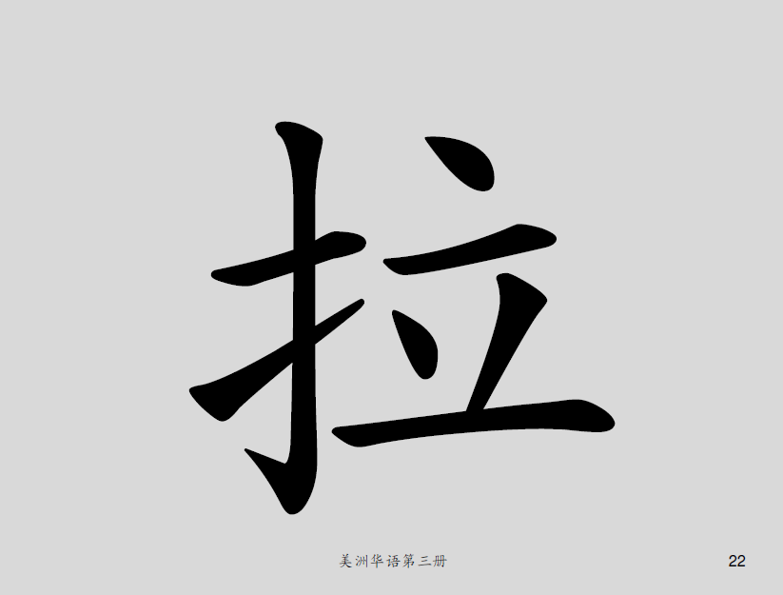
拉

Slide 23
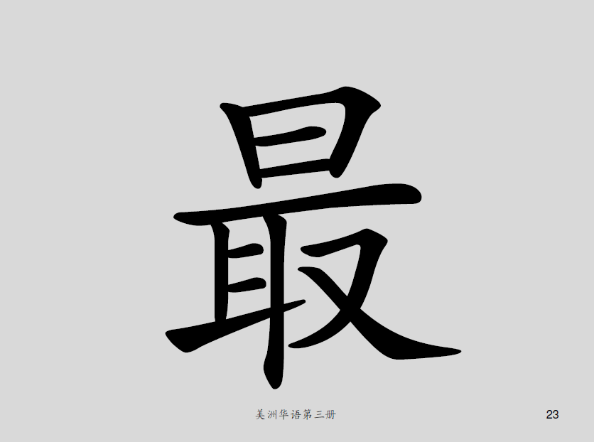
最

Slide 24
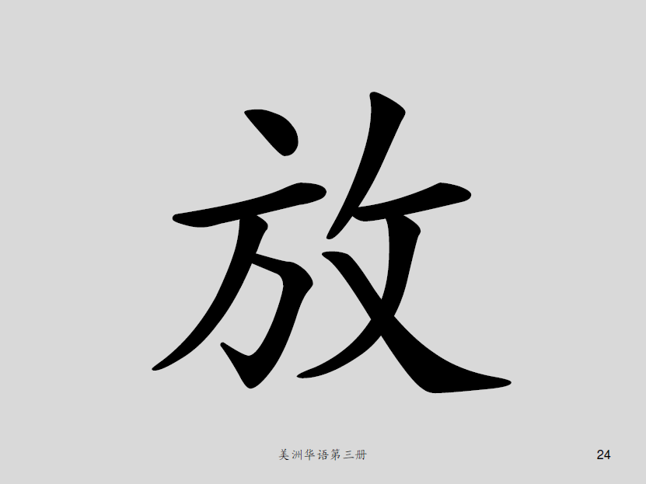
放

Slide 25
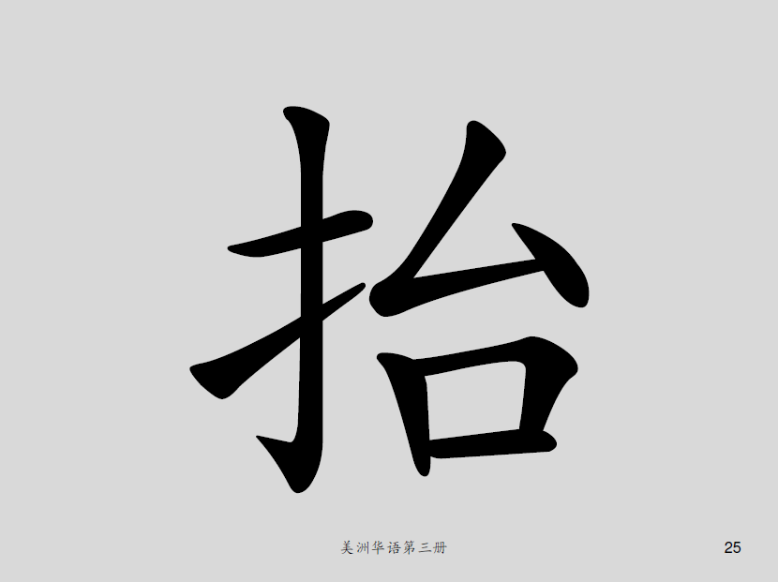
抬

Slide 26
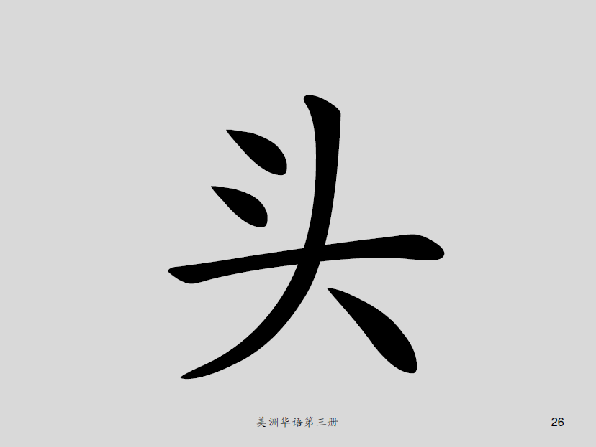
頭

Slide 27
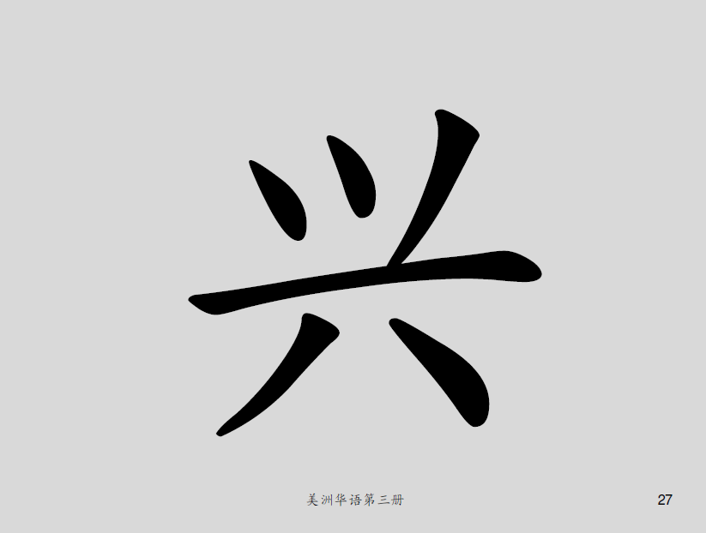
興

Slide 28
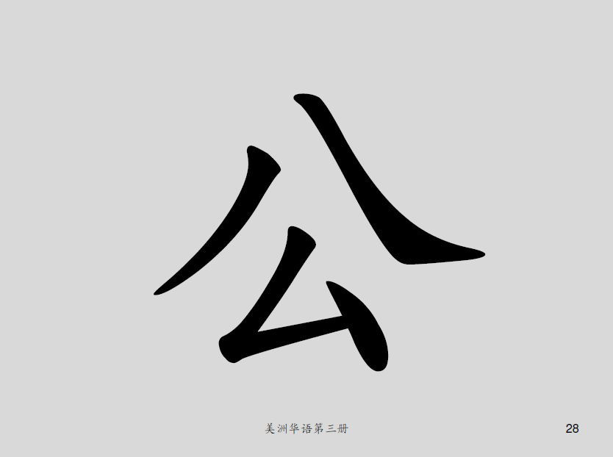
公

Slide 29
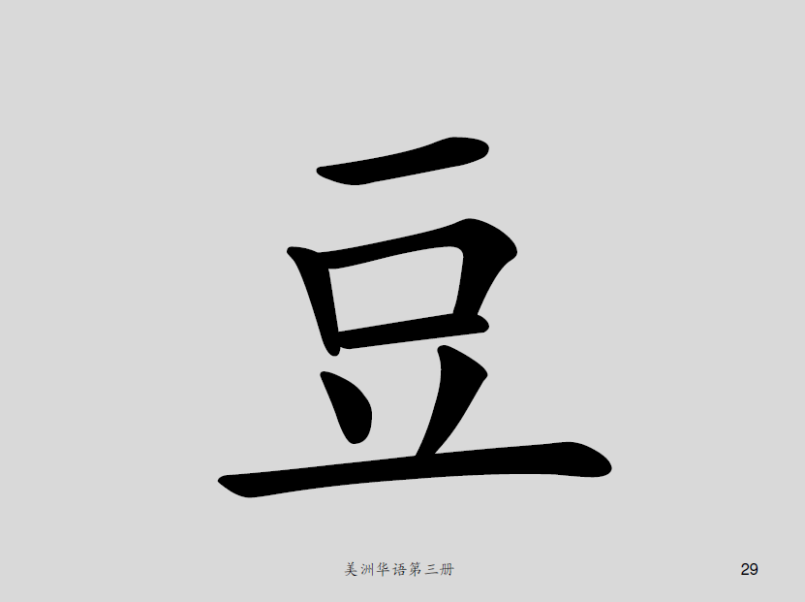
豆

Slide 30
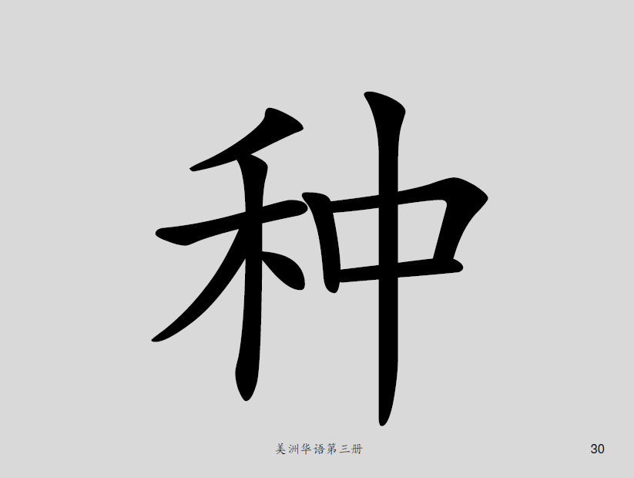
種

Slide 31
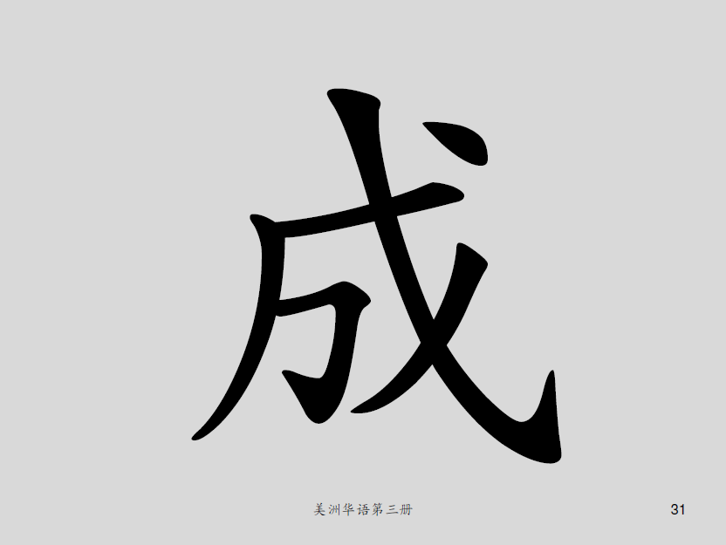
成

Slide 32
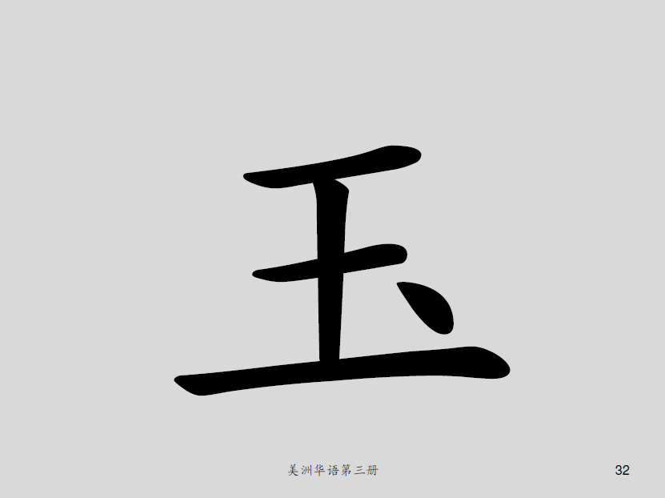
玉

Slide 33
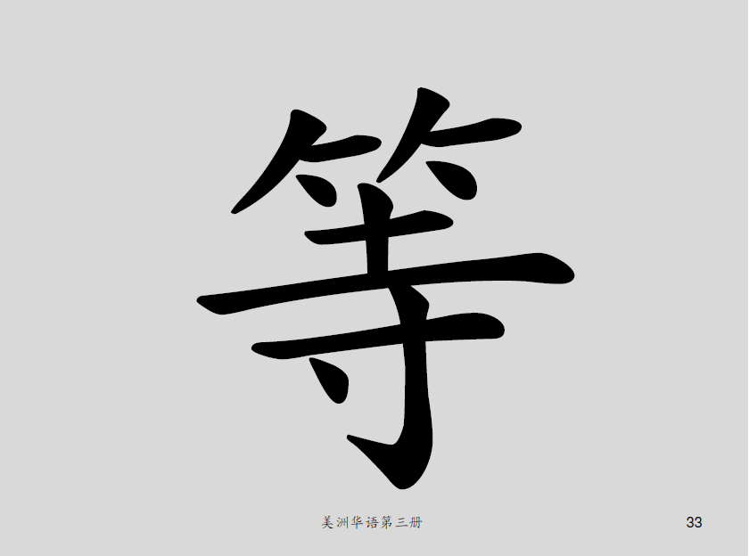
等

Slide 34
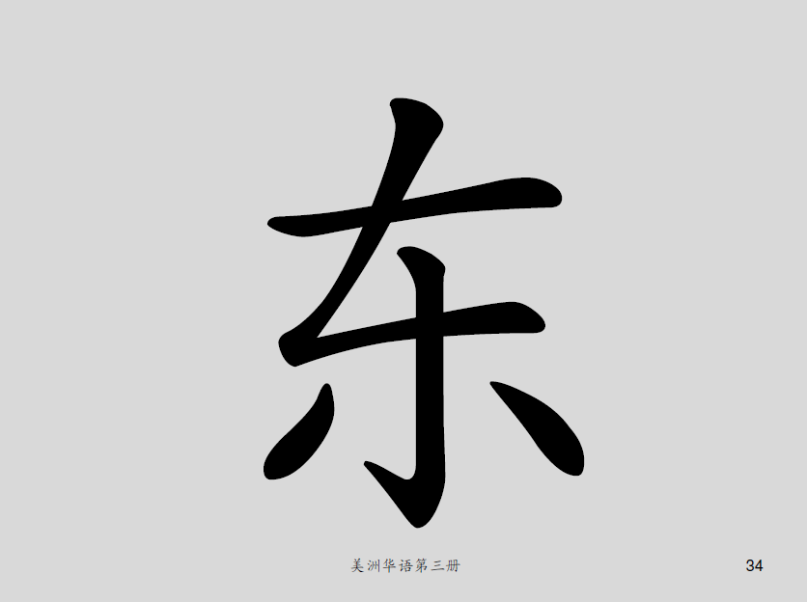
東

Slide 35
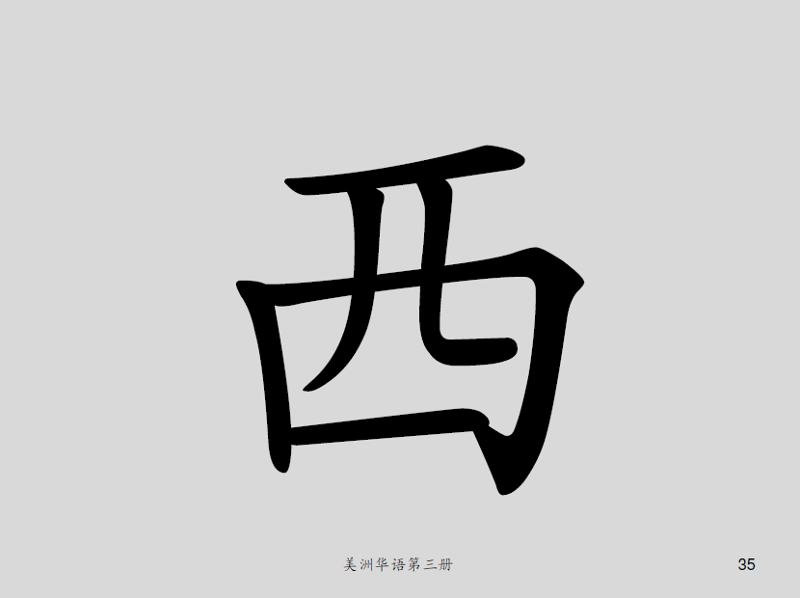
西

Slide 36
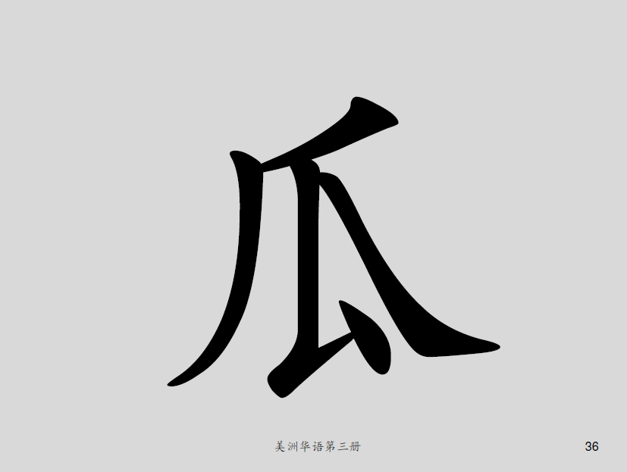
瓜

Slide 37
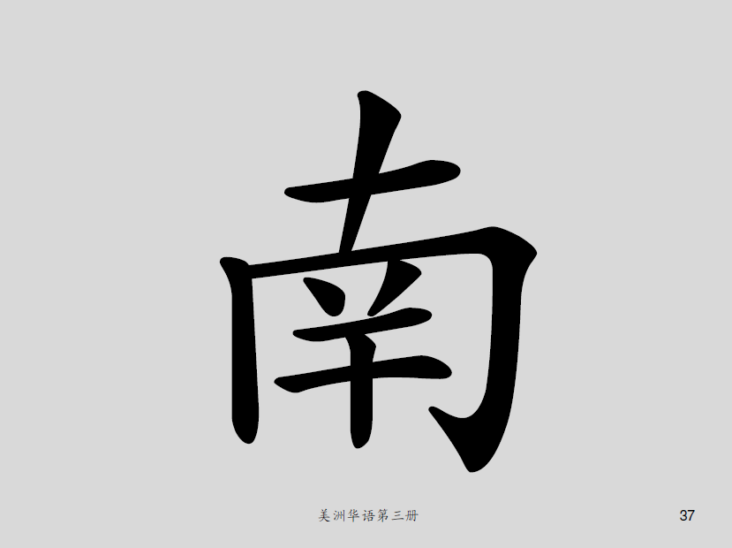
南

Slide 38
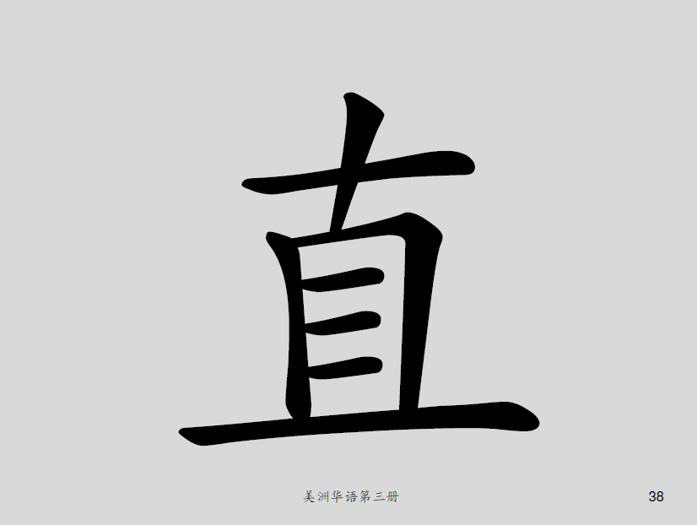
直

Slide 39
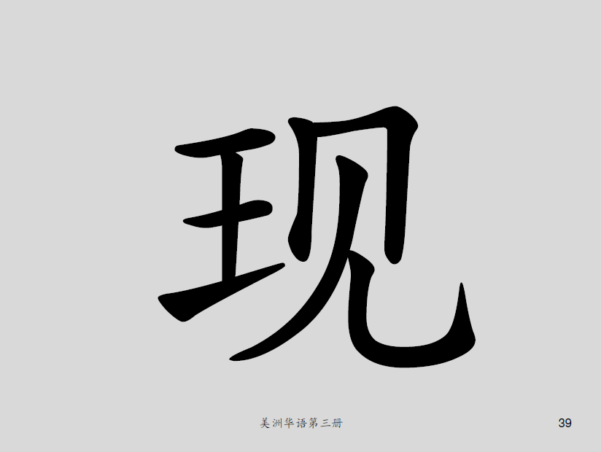
現

Slide 40
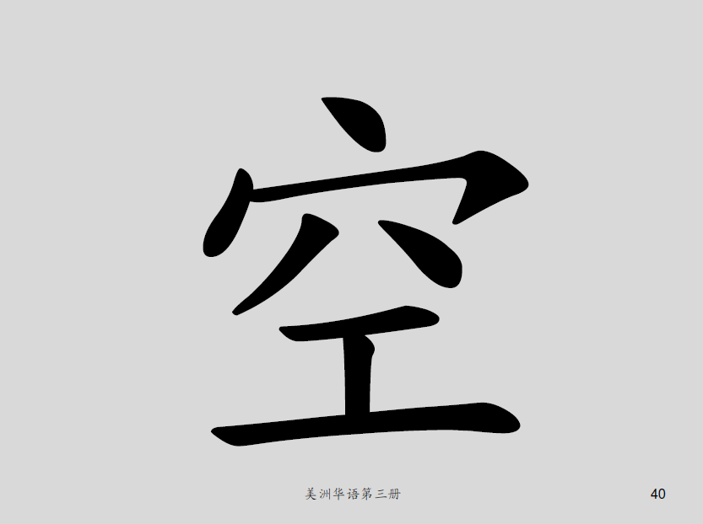
空

Slide 41
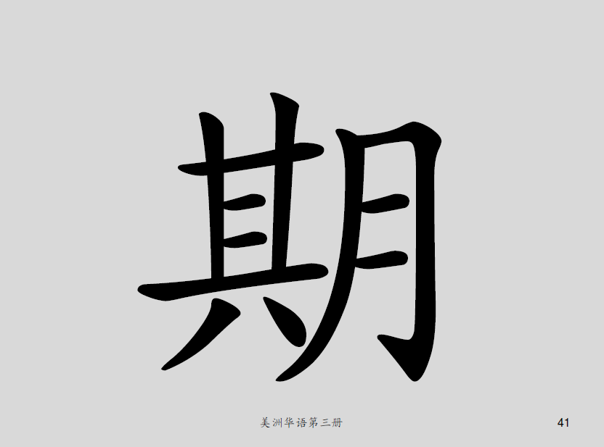
期

Slide 42
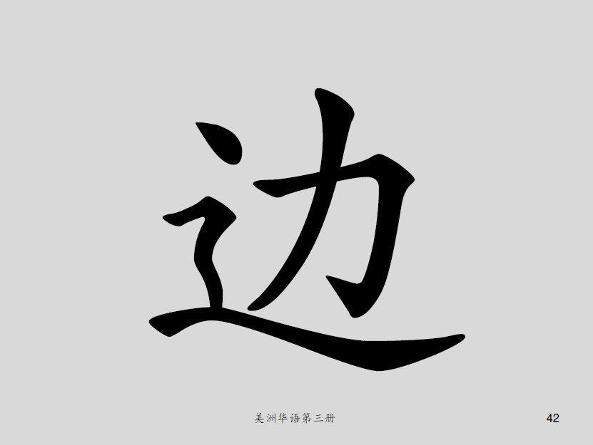
邊

Slide 43
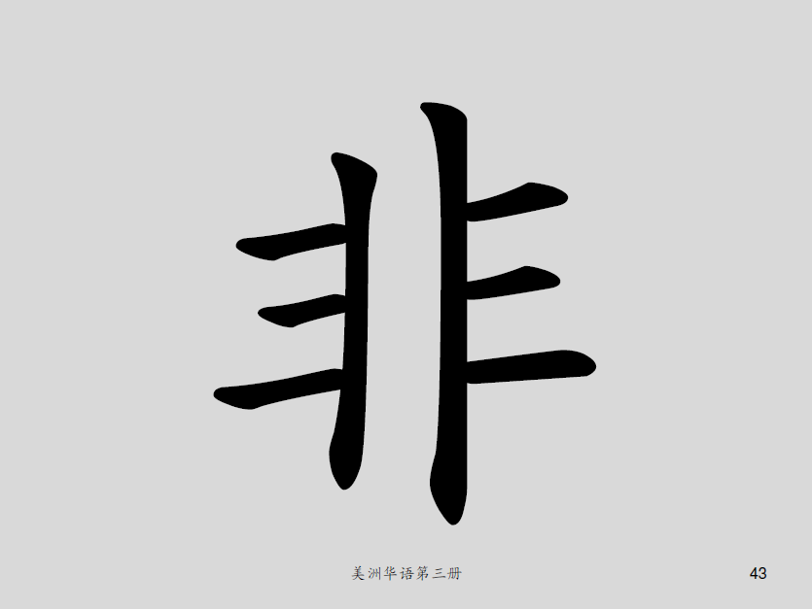
非

Slide 44
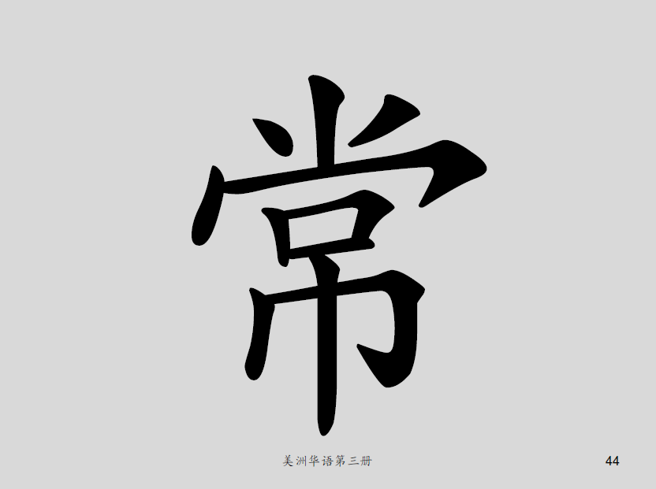
常

Slide 45
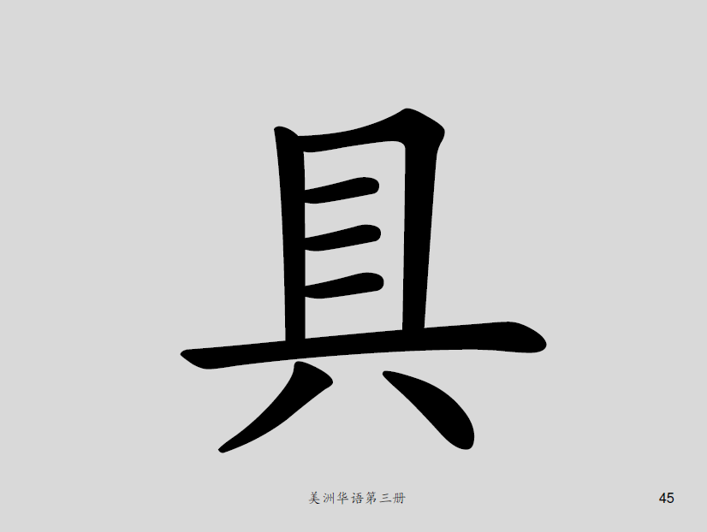
具

Slide 46
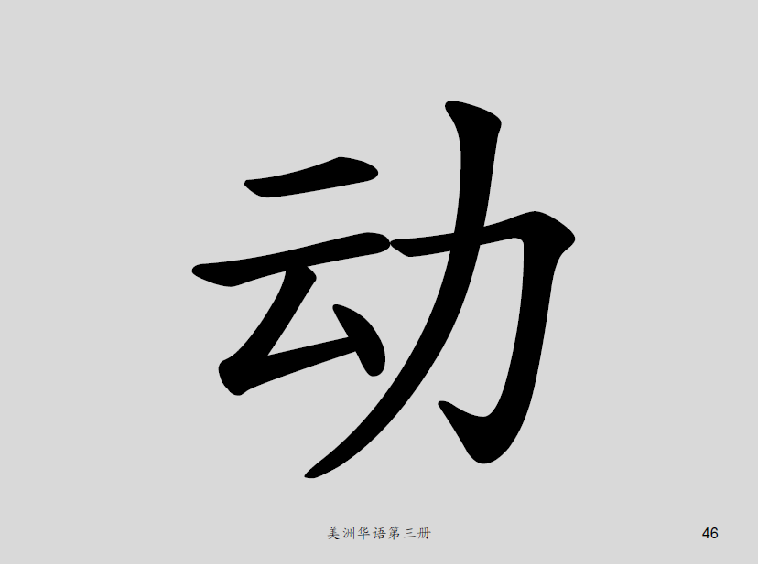
動

Slide 47
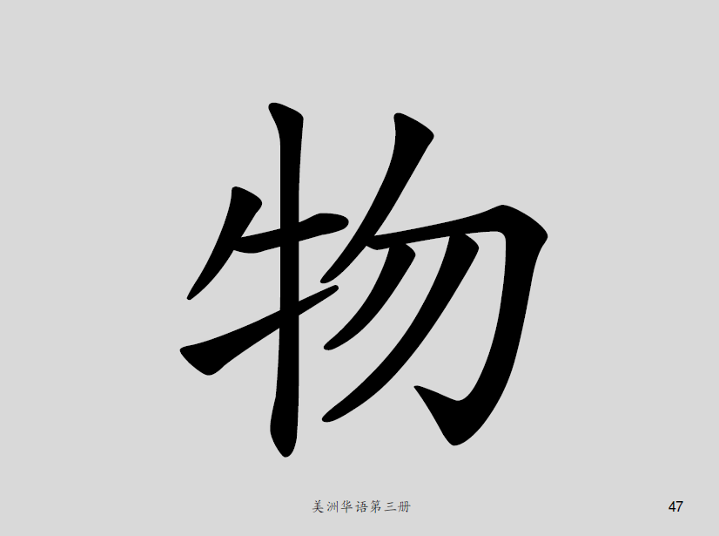
物

Slide 48
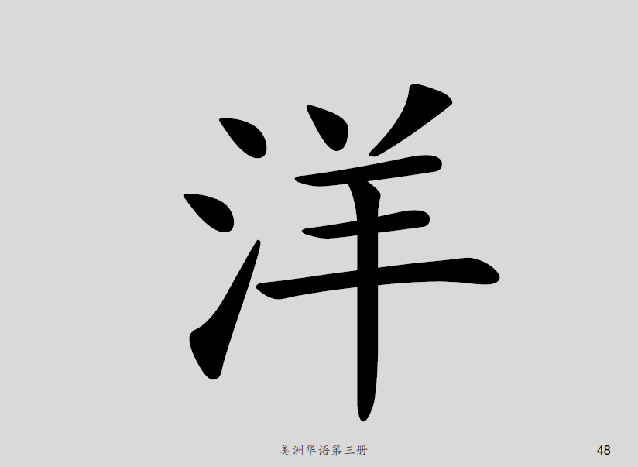
洋

Slide 49
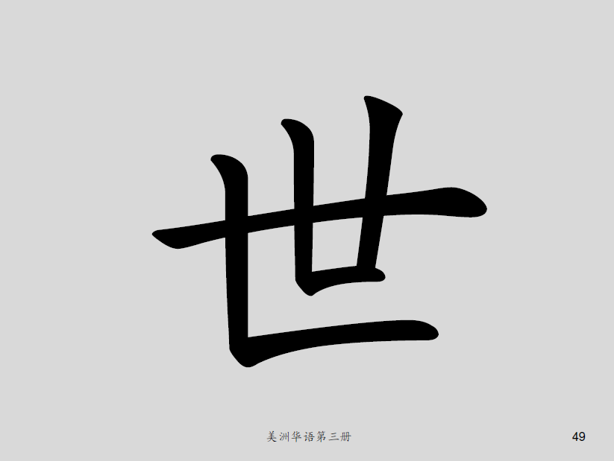
世

Slide 50
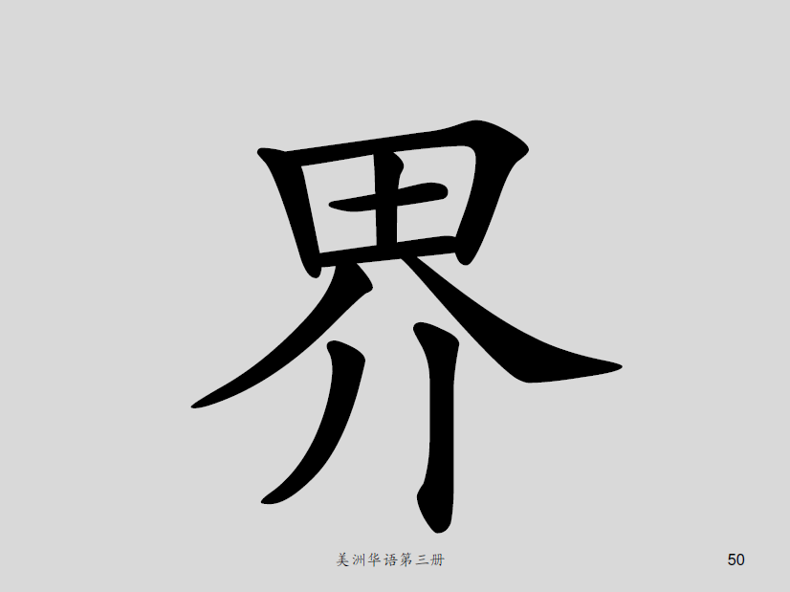
界

Slide 51
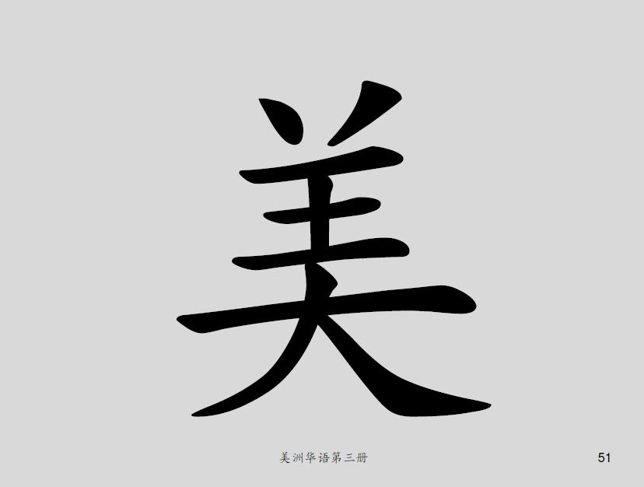
美

Slide 52
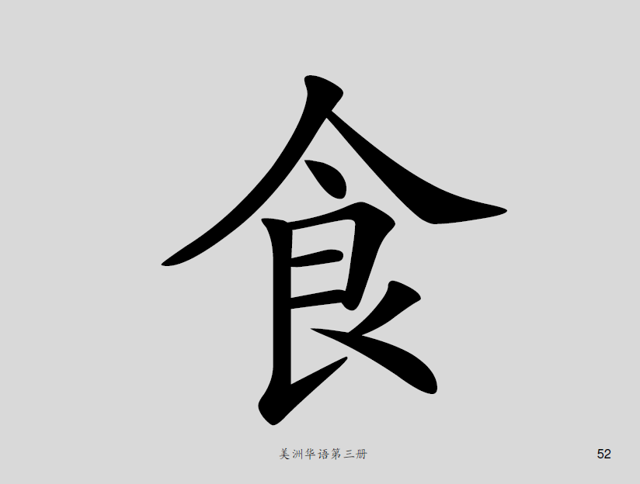
食

Slide 53
忘

Slide 54
原

Slide 55
台

Slide 56
北

Slide 57
國

Slide 58
電

Slide 59
片

Slide 60
衣

Slide 61
記

Slide 62
今

Slide 63
絲

Slide 64
巾

Slide 65
金

Slide 66
色

Slide 67
買

Slide 68
定

Slide 69
路

Slide 70
身

Slide 71
穿

Slide 72
比

Slide 73
對

Slide 74
能

Slide 75
陽

Slide 76
吹

Slide 77
於

Slide 78
冷

Slide 79
熱

Slide 80
累

Slide 81
自

Slide 82
己

Slide 83
樂

Slide 84
樣

Slide 85
做

Slide 86
飯

Slide 87
氣

Slide 88
完

Slide 89
車

Slide 90
帶

Slide 91
全

Slide 92
奇

Slide 93
怪

Slide 94
吋

Slide 95
次

Slide 96
像

Slide 97
房

Slide 98
囪

Slide 99
窗

Slide 100
戶

Slide 101
方

Slide 102
錢

Slide 103
打

Slide 104
元

Slide 105
數

Slide 106
存

Slide 107
銀

Slide 108
行

Slide 109
謝

Slide 110
賣

Slide 111
眼

Slide 112
鏡

Slide 113
樓

Slide 114
廚

Slide 115
院

Slide 116
客

Slide 117
洗

Slide 118
間

Slide 119
椅

Slide 120
桌

Slide 121
發

Slide 122
時

Slide 123
候

Slide 124
床

Slide 125
平

Slide 126
升

Slide 127
落

Slide 128
活

Slide 129
城

Slide 130
市

Slide 131
農

Slide 132
村

Slide 133
場

Slide 134
州

Slide 135
民

Slide 136
洲

Slide 137
化

Slide 138
亞

